Slide 1
躁动的web动画 ——第23讲 低面图形变形
主讲人：kong66

Slide 2
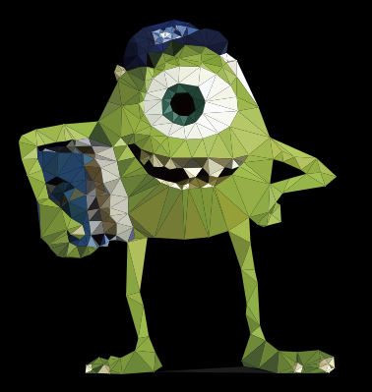
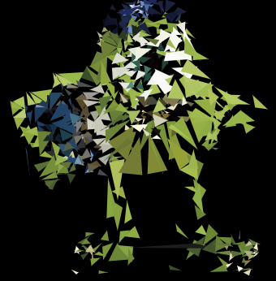
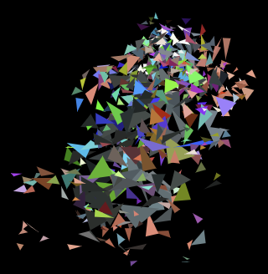
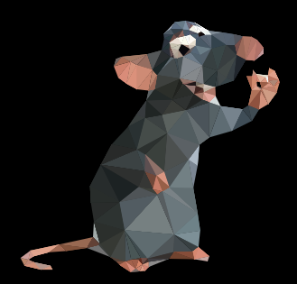
1.目标——低面图形变形（难度：4.0）
本期我们的目标是将三角面组成的低面图案，通过动画，变成另外一个低面图案.每个三角面的位置，形状和大小颜色都会连续变化，逐渐变成另外一个图案的三角面！

Slide 3
2.分析需求——庖丁解牛
低面图形通过美术工具TriangulateImage5和AI来制作，请参考19讲《低面图形》
两个低面图形的三角面数量很可能不同（相同为巧合），需要重复图形三角面达到最大数量
三角面的颜色和顶点变换，需要提取数值，做字符串和数值之间的转换
本例使用JS插值而不是SMIL动画，兼容最新的主流浏览器

Slide 4
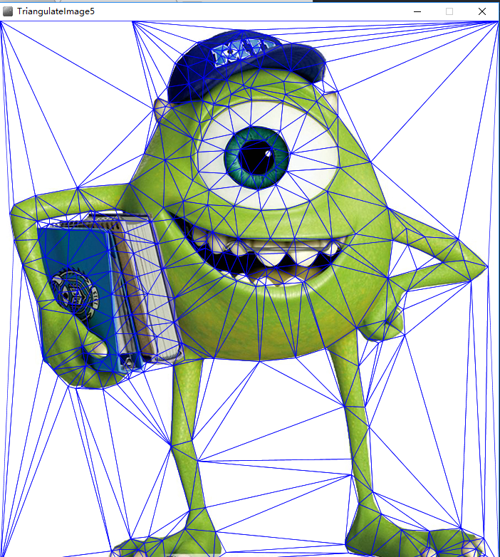
3. 制作低面图形
本例制作低面图形和第19讲《低面动画》中基本相同，请参考，这里仅简要介绍下.
用TriangulateImage5将图像切分成低面效果，并保存为pdf

Slide 5
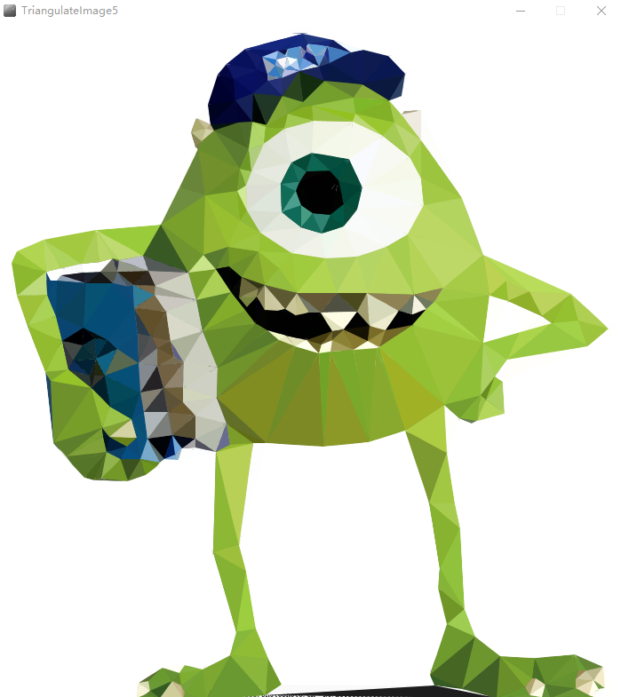
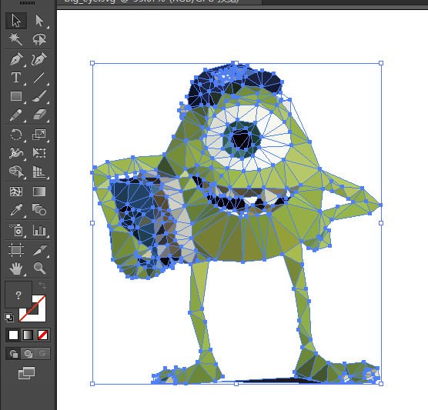
低面效果
在AI中对路径进行修改：去掉图形周围的空白路径（用魔棒选中空白路径，并用Alt键+套索去掉图形上的同色路径）

Slide 6
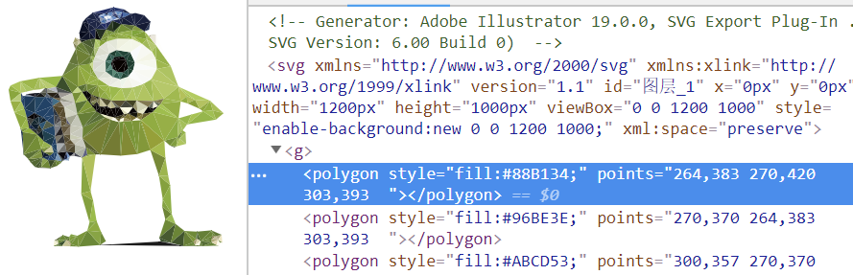
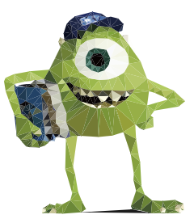
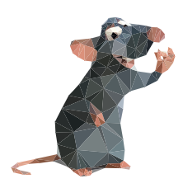
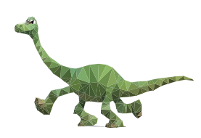
AI将路径保存为SVG格式，用浏览器打开，注意保存时设置为“属性样式”
制作3个低面图形

Slide 7
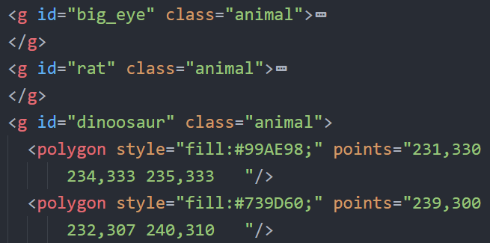
拷贝每个SVG图形中的<polygon>标签数据到自己的html文档

Slide 8
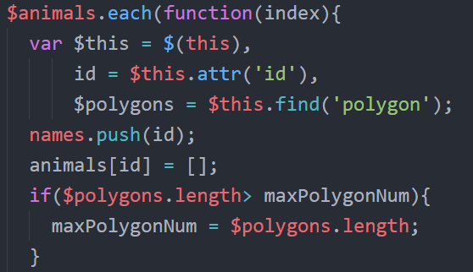
4. 准备数据
4-a 加载图形数据
变形的主体是三角面的顶点坐标和填充颜色，所以需要把这些数据加载上来，并且转换成可以做数值运算（插值）的数值类型.
加载图形三角面
做一个图形名字数组
每个图形有个数据数组
记录最大三角面数的图形

Slide 9
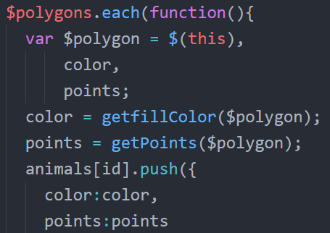
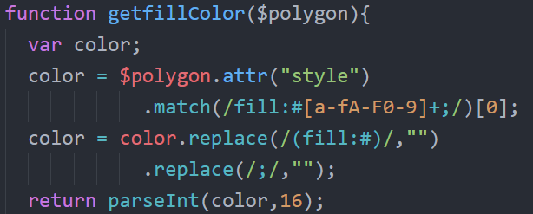
获取每个三角面的数据
将一个记录颜色数值和顶点数组的对象放入图形数组
提取颜色信息
从<polygon>标签中，提取颜色字符串
去掉多余字符
从十六进制的字符串，转换为十进制数值

Slide 10
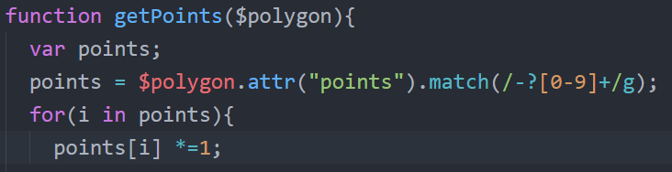
提取顶点信息
提取所有坐标值
将字符串转换为数值
big-eye：
[{color,points},{color,points}…]
animals
rat：
[{color,points},{color,points}…]
dinosaur:
[{color,points},{color,points}…]
三角面数据数组
图形名称
索引
“big-eye”
切换图形就是修改名称数组的索引
names
“rat”
“dinosaur”

Slide 11
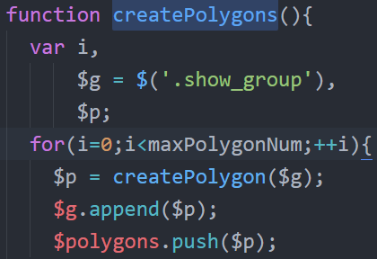
4-b 创建变形的三角面
上一步加载三角面数据，图形三角面也是放在<defs>标签中，不用来显示，而用来做数据备份（加载后其实可以删除）. 现在需要生成真正用于显示图形，呈现动画的三角面，这些三角面的颜色和顶点是会变化的.
创建所需三角面
按照最大数量，创建<polygon>元素，并添加到<SVG>
记录元素对象，用于后续动画操作，通过牺牲存储空间，提高执行效率

Slide 12
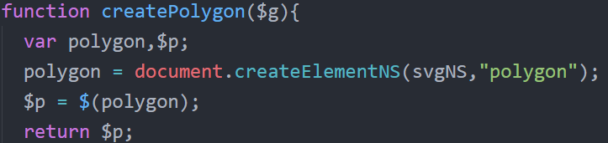
创建单个三角面
创建<polygon>元素

Slide 13
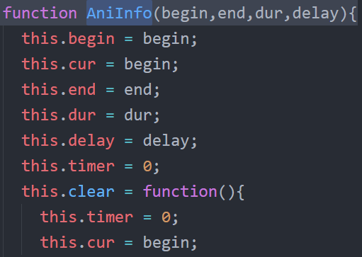
5. 插值动画
5-a 准备动画数据
在动画启动之前，需要知道每个三角面从什么颜色变化到什么颜色， 三角面三个顶点从哪个坐标变化到哪个坐标，动画持续多久，延时多久，这些信息要提前准备好，以待动画触发
动画信息对象构造函数
用此对象保存三角面的动画信息
动画的开始，结束数值，持续时间，延迟时间
记录动画运行时间
清空计时器，恢复动画到第一帧的状态

Slide 14
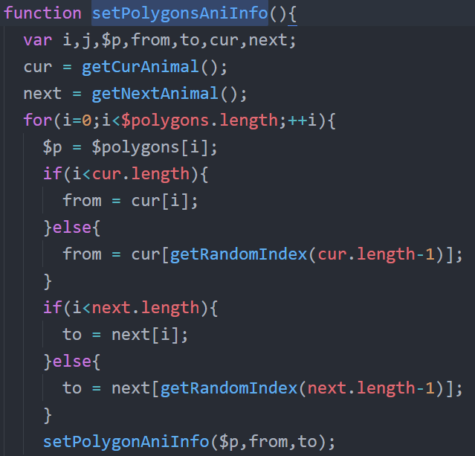
设置动画信息
获取当前和下一个图形的数据
遍历三角面元素
如果索引小于图形面数，按顺序使用数据，否则随机重复一个三角面数据
获取数组的随机索引
创建保存动画信息

Slide 15
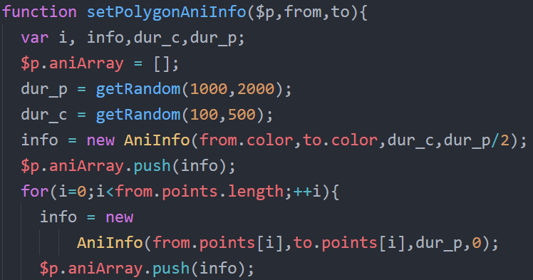
保存每个三角面的动画信息
顶点动画持续时间
变色动画持续时间
创建对象，保存颜色动画信息
创建6个对象，保存顶点的动画信息
将所有的动画信息，分为成对（起始值和结束值）的数值，一对颜色值和6对顶点数值，一共是7组数据，6组颜色数值，变化时间相同，颜色动画在中间时刻变化，并且变化速度很快（根据想要的效果调整）

Slide 16
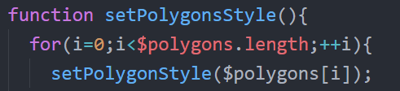
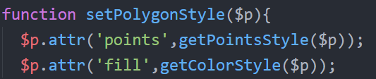
5-b 设置图形
页面加载后，要先显示一个图形，否则页面是一片空白. 图形已经保存在动画信息中，其实就是动画信息的第一帧数据（起始数据）.将要设置的图形三角面样式，和后续动画过程中，每一帧中设置三角面样式，内容结构相同，因此用同一套函数,提升代码效率和开发效率.
设置所有三角面（图形）的样式
如果动画未开始，就设置为初始样式，也就是未变形的原图
设置三角面样式
颜色样式
顶点样式

Slide 17
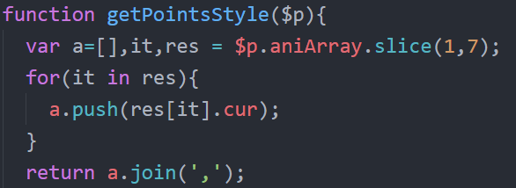
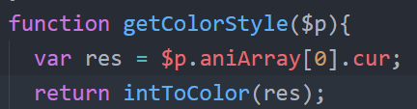
设置三角面顶点样式
1~6组数据是顶点数据
用逗号将坐标数值连接成字符串
设置颜色样式
将10进制颜色数值转换成16进制字符串样式

Slide 18
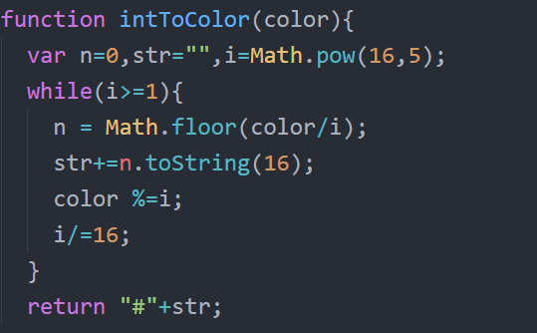
颜色数值转为16进制字符串样式
位数权重
获取当前最高位数字
将数字转为16进制字符串
保留剩下的数值，继续运算

Slide 19
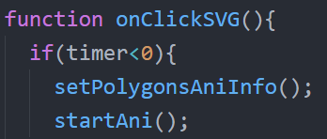
5-c 动画控制
我们希望点击鼠标启动动画，每次动画启动前，都需设置切换到下个图形的动画样式，然后启动定时器，每隔33.3ms（也就是每帧，每秒30帧），刷新每个三角面的显示数据（颜色和顶点坐标)，并设置样式, 更新每个动画对象的计时器. 如果所有三角面的动画都结束了，就停止定时器，并修改图形索引(索引指向动画结束时，切换成的新图形).
点击处理函数
设置新的动画数据
启动动画

Slide 20
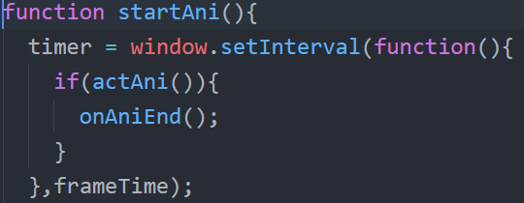
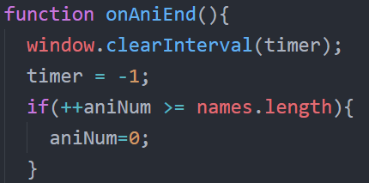
启动动画
启动定时器
执行动画
如果动画结束，执行更新
时间间隔为1000ms/30
动画结束处理
停止定时器
更新图形索引

Slide 21
5-d 动画刷新
动画每帧都要刷新，1s要刷新30次才能保证动画的流畅性，也就是每隔1000ms/30 = 33.33ms就要刷新一次动画. 并需要刷新所有三角面的颜色和顶点位置.根据每个动画执行的时间和持续总时间的比例，在初始值和结束值之进行插值，得到当前数值，设置三角面样式.

Slide 22
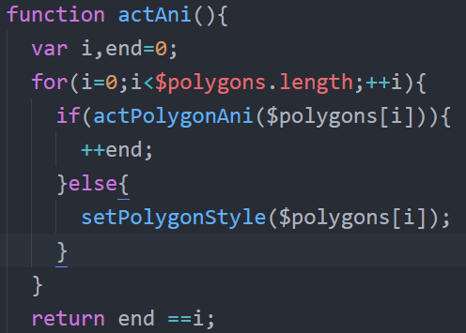
执行动画/刷新所有元素样式
更新每个三角面的动画数据
动画结束，计数
如果动画没结束,设置样式
如果结束数量等于三角面总数，则全部动画结束，返回true

Slide 23
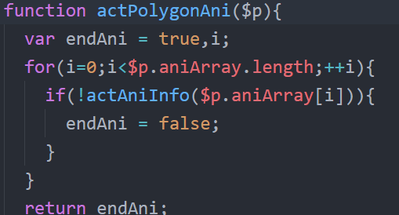
执行三角面动画/刷新数据
刷新每组动画数据
1组颜色数据，6组顶点数据
每组数据变换时间结束
，则三角面动画结束

Slide 24
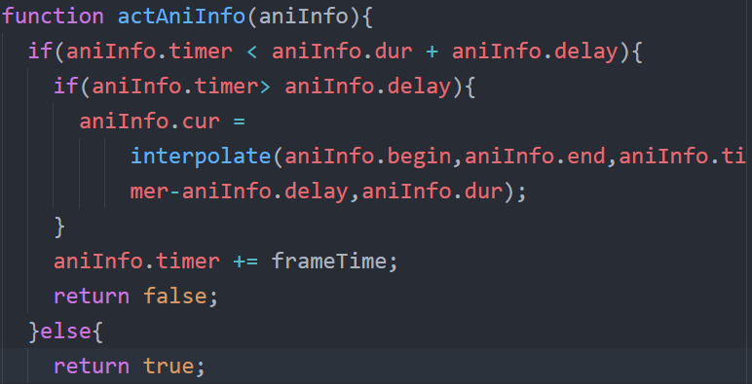
每组数据刷新
时间没结束则刷新
大于延迟时间，开始动画
动画插值
更新计时器
动画持续
动画结束

Slide 25
5-e 动画插值
动画插值就是在动画初始值和结束数值之间，计算一个数值，这是数值根据动画运行时间和持续总时间计算，如果是线性插值，时间比例就等于数值比例，如下
运行时间/持续时间 =(当前值-初始值)/(结束值-初始值）
所以，当前值的计算方式如下：
当前值 =初始值+(结束值-初始值）*（运行时间/持续时间 ）
这样，如果做一个宽度动画，宽度起始值是10px,终点值是20px，持续时间是10s，无延迟.
运行时间是0s，宽度插值为10px
运行时间是5s , 宽度插值为15px
运行时间是10s, 宽度插值为20px
本例中，我们采用线性插值，代码如下：

Slide 26
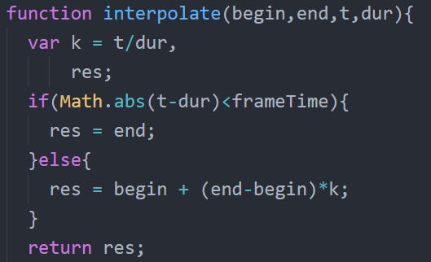
插值函数，返回当前插值结果
如果距离结束时间，小于一帧，直接设置结束数值，否则会有终点数值的偏差
计算插值
剩余细节的代码，因为并不复杂，所以我们不再赘述，请大家参考源代码!

Slide 27
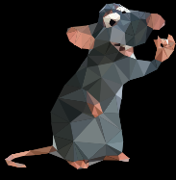
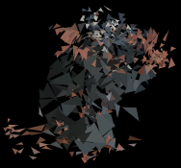
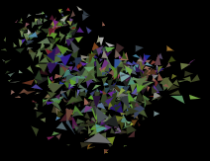
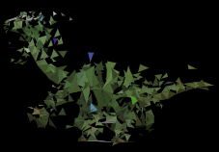
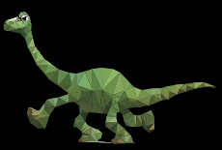
大功告成！

Slide 28
6.更多思考
如果不是直接变形，而在图形A的三角面爆炸分散，然后在聚合成图形B，该如何实现呢？
如果不把所有图形的三角面数量进行统一，面对三角面数量不一的图案，如何实现？
本期内容就讲到这里，谢谢大家！

